Slide 1
大EP场景下的DPLB优化-动态CP
部门：计算技术开发部 计算软件创新Lab
作者：陈杰
日期：2026年4月
Security Level:

Slide 2
大EP场景下当前的DPLB优化
下一阶段方案-动态CP并行

Slide 3
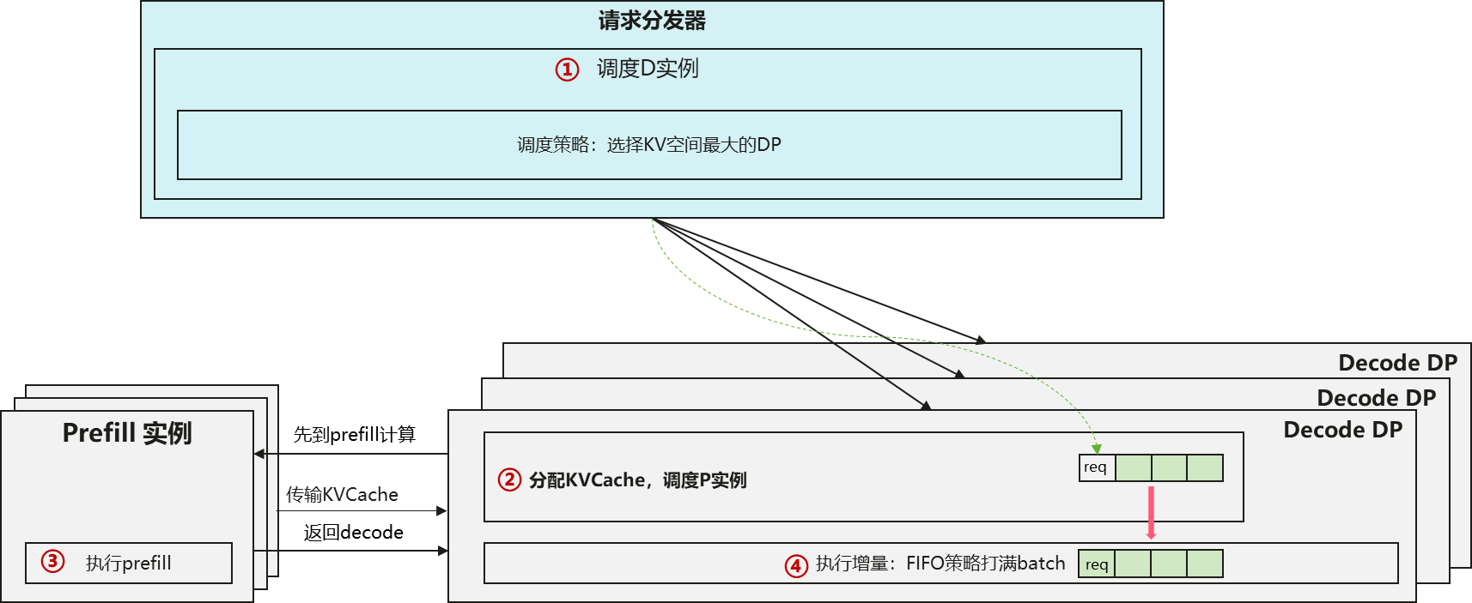
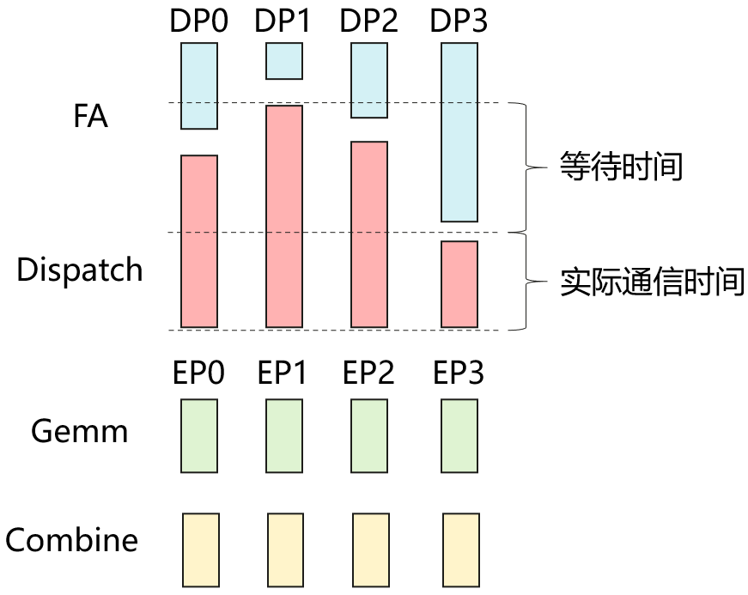
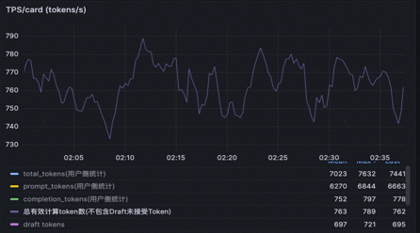
现有DPLB优化：实时刷新、长短序列动态分桶与Decode Batch策略优化
关键目标：大EP场景下，优化TPOT约束30ms内推理性能，单卡吞吐达成1450+tps
峰均比：max_kvlen/avg_kvlen，kvlen为每个DP一轮推理中batch的kvcache长度总和
DPLB端到端性能影响 = 纯模型性能*FA占比*FA算子变长劣化*峰均比
系统架构
DPLB均衡性影响FA计算耗时
关键技术：
KV空间信息实时刷新优化，每次调度完成后及时记录更新信息，同时周期性获取下层最新KV信息刷新记录，解决上层调度与下层引擎间的KV空间分配异步导致分配不准确问题
长短序列动态分桶，长序列会对整体均衡度（峰均比）产生较大冲击，对DP划分长短桶，在长桶中预留空间给长序列以降低影响，并将超短序列放入长桶，以提高长桶的batchsize
基于目标kvcache长度（kvlen）的选择性组batch优化，根据理想峰均比和负载平均kvlen，设置max_kvlen和请求超时等待时间，并对队列中一段时间内的请求按从小到大排序调度
关键成果：
字节现场线上测试，叠加三个优化后峰均比下降到1.35，端到端吞吐提升10%，单卡吞吐1530tps
1376
10%
1530
基线
DPLB
*基线：KVblocknum=448，max_bs=27
单die实时吞吐曲线

Slide 4
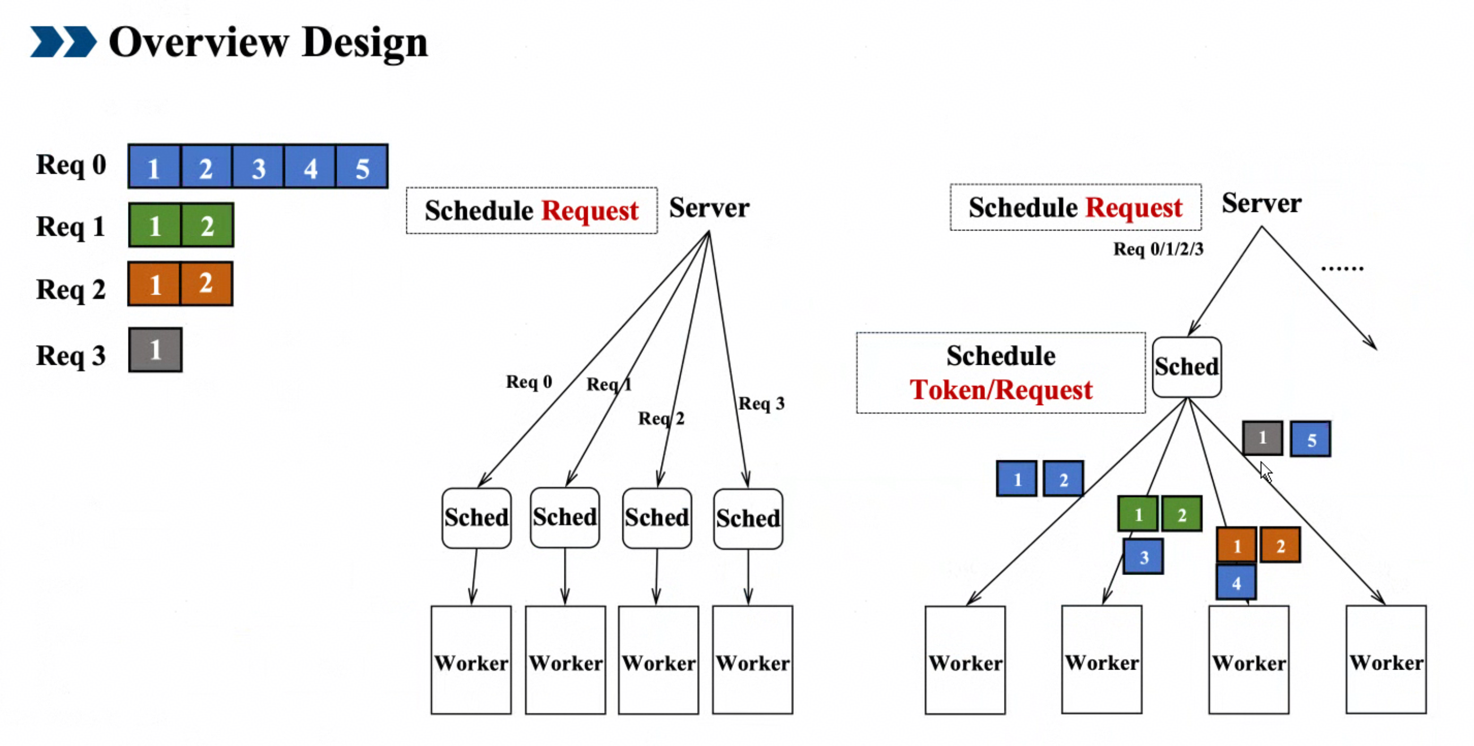
动态CP并行：Decode阶段KVCache的动态分布式并行，优化长序列DPLB问题
关键技术点：
  动态组图，每个DP Rank都需要同时支持DP并行和CP并行的组图，无TP并行时，主要是Allgather与Update的差异（DP并行的请求不需要这两个步骤，CP并行的请求AllGather通信域支持不同大小）；TP场景下还涉及额外通信。
  通信域，CP并行需要独立的通信域，不与其他并行策略产生耦合；支持任意数量DP Rank组合的通信域。
  请求序列长度感知调度，Dcode阶段根据序列长度和DP负载情况决策并行度（并行度为1时即DP并行，大于1时即CP并行）；确定并行度后，进一步根据并行度大小选择合适的DP Rank（仍然需要考虑DPLB问题，但长序列请求经过切分后调度粒度差距减小，更容易实现均衡）。
req0
req0
req1
req0
req2
req0
norm
norm
norm
norm
q_proj
q_proj
q_proj
q_proj
Attention
Attention
Attention
Attention
动态组图
AllGather(动态CP通信域)
Update
Update
Update
Update
o_proj
o_proj
o_proj
o_proj
DP rank 0
DP rank 1
DP rank 2
DP rank 3

Slide 5
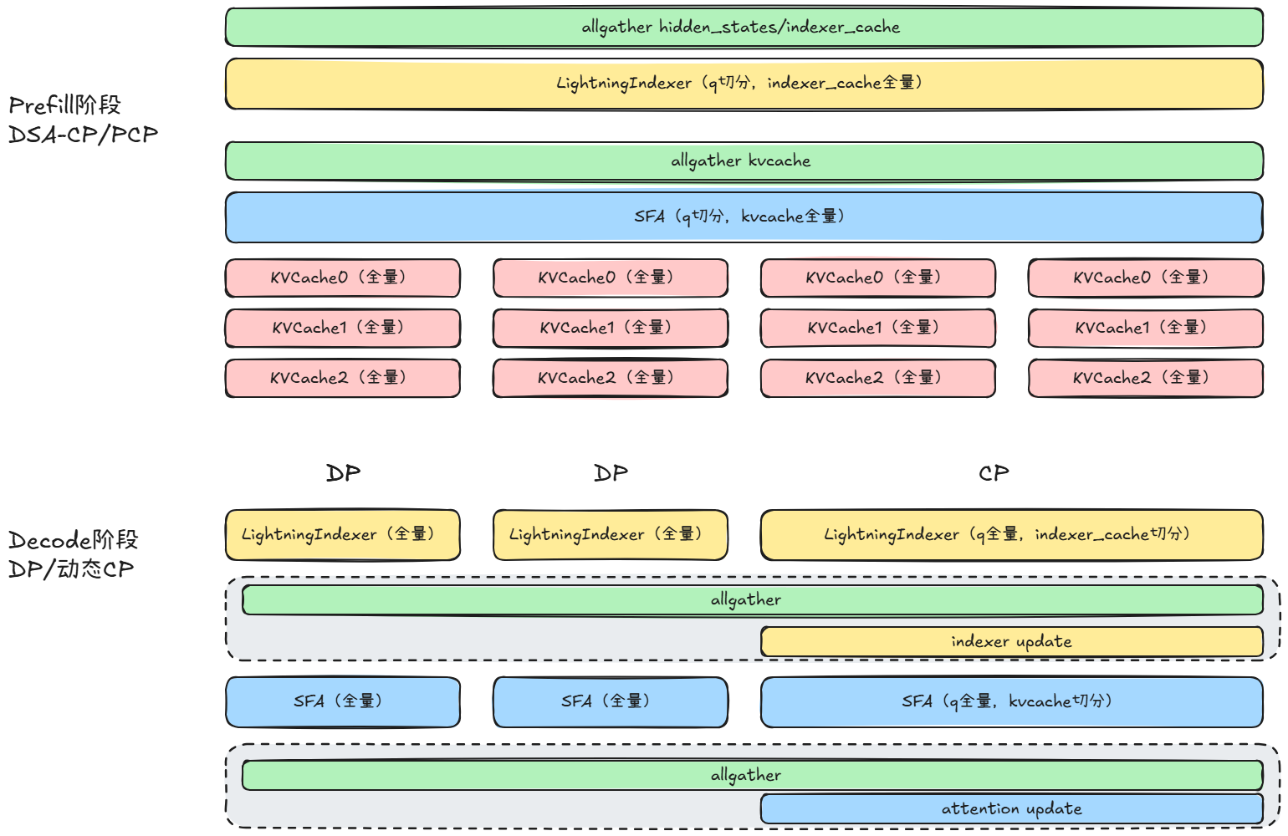
三阶段方案：Prefill+Decode阶段动态CP （KVCache全量存储，只切分Attn计算和KVC加载）
方案特点：KVCache在同一EngineCore内部所有卡上全量保存，对KVC空间无帮助，但无需对vllm KVC管理框架修改，同时能够支持P/D两个阶段的Attn、indexer计算和KVC加载的切分

Slide 6
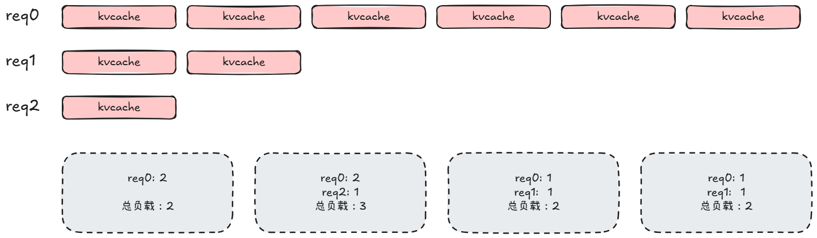
DPLB调度方案：请求根据KVCache长度切分调度，实现负载的极致均衡

Slide 8
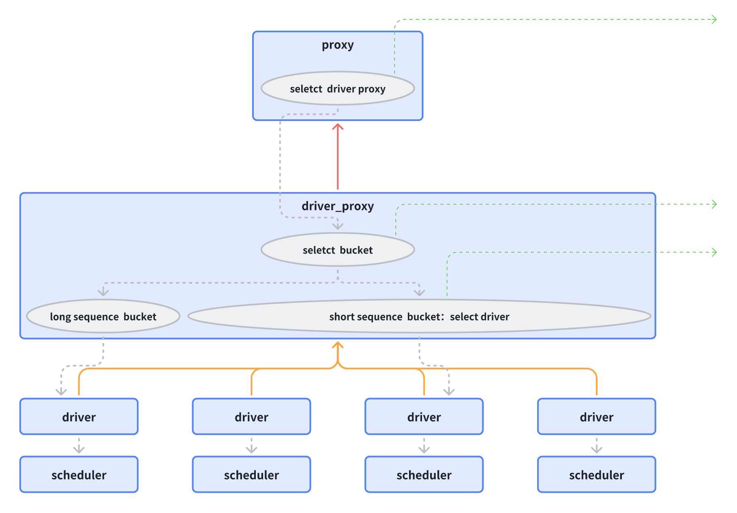
实时刷新调度策略
原因：Driver Proxy从每个Driver上报的kvutil中选择最小的进行请求调度。Driver proxy下发和Driver上报之间会有时间差，导致Driver proxy在短时间内选择同一个Driver进行请求调度。
优化：Driver增加上报KVLen和batch size的接口。增加新的基于最短kvlen的调度策略；
新调度策略初始Driver proxy选择用Driver上报的kvlen，选择最短的Driver进行调度。
每调度一个请求，就会在直接在每个driver对应的kvlen上加上已调度的请求长度；
当记账时间超过阈值25ms后，Driver Proxy主动调用接口获取driver最新的KVlen数据，进行调度。按照该逻辑周期执行。
分桶算法设计（两个桶，桶边界bucket border为32k）：
分桶算法原理
每个节点的16个Driver分成逻辑分成长桶和短桶。长/短桶的数量默认是1:15，可配置。长桶预留3/4（可配置）的资源处理长序列。当长桶中的资源有空闲，基于长桶负载和序列亲和度选择合适长度的请求进入长桶进行推理。
详细分桶算法
bucket median：桶中心线（例如短桶16k，长桶96k)
bucket size：桶中心线到边界的距离（短桶16k，长桶64k），｜bucketMedian - bucketBorder|
req distance：请求长度与桶中心线的距离，|reqLen - bucketBorder|
length scale：长度比值关系，默认为1/32k
length affinity：1 / (1 + exp(lengthScale * (reqDistance- bucketSize))，96k序列与16k序列重定向长度亲和得分为0.5，32k序列接近1
bucket load：桶的负载，kvlenSum / kvlenMax
load sale：长短桶的负载比值，默认短桶负载为长桶负载的4倍
load affinity：1 / (1 + exp(loadScale * (targetBucketLoad/localBucketLoad))
Driver 组Batch调度优化
原算法
Driver的batch slot有空闲时，从prefill waiting队列FIFO选择请求加入batch进行推理，未考虑均衡性目标。
优化算法
给每个Driver设定推理最大请求长度，MAX KVLen，该值可配置，后续计划通过模型侧/CPU侧的allgather统计历史信息获取；必须按照运行时的平均输入+输出请求长度 * 最大batch size * 系数；
从prefill waiting队列按照等待TTFT的时延分档排序，例如：20ms，40ms，80ms等等，20ms分档内，再按照长短序列排序，优先处理短序列；
Decode组batch时，从等待队列中按分档选择合适的请求加入batch进行推理，并且保证batch中所有请求kvlen加和小于MAX KVLen；
如果有请求已经超过TTFT，则不考虑第3步的限制，直接加入batch进行推理

